Slide 1
Черно́быльская а́томная электроста́нция и́мени Влади́мира Ильича́ Ленина
Подготовила:
Заяц Е.В.
Студентка 5 курса

Slide 2
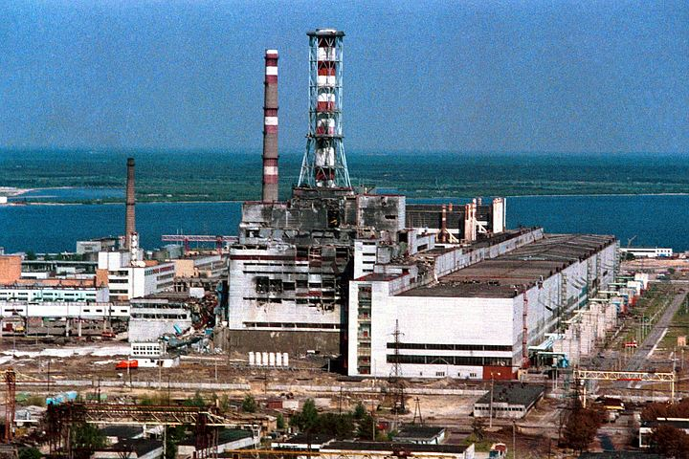
Чернобыльская АЭС до аварии

Slide 3
Первая очередь ЧАЭС (первый и второй энергоблоки с реакторами РБМК-1000) была построена в 1970—1977 годах, вторая очередь (третий и четвёртый энергоблоки с аналогичными реакторами) была построена на этой же площадке к концу 1983 года. В 1981 году в 1,5 км к юго-востоку от площадки первой—второй очереди было начато строительство третьей очереди — пятого и шестого энергоблоков с такими же реакторами, остановленное после аварии на четвёртом энергоблоке при высокой степени готовности объектов.
Непосредственно в долине реки Припять к юго-востоку от площадки АЭС для обеспечения охлаждения конденсаторов турбин и других теплообменников первых четырёх энергоблоков построен наливной пруд-охладитель площадью 22 км² на уровне, превышающем уровень воды в реке Припять на 7 м и на 3,5 м ниже отметки планировки площадки АЭС. Для обеспечения охлаждения теплообменников третьей очереди планировалось использовать возводимые рядом с пятым и шестым строящимися блоками градирни.

Slide 4
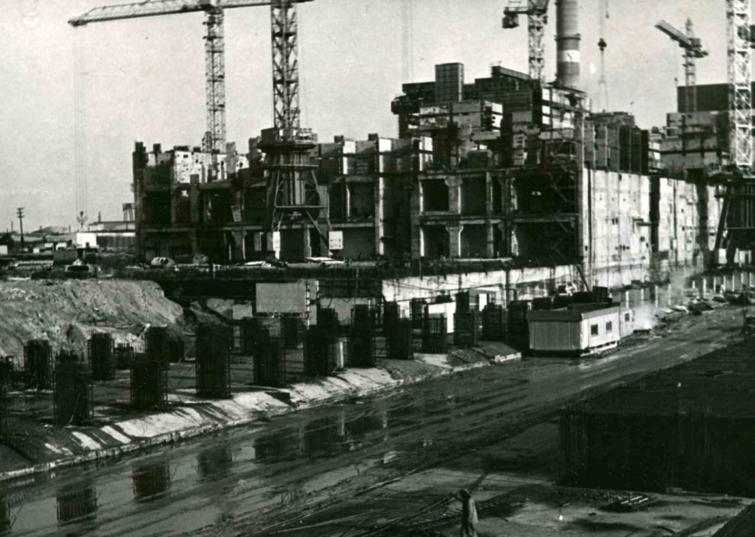
Проектная генерируемая мощность ЧАЭС составляла 6000 МВт, по состоянию на апрель 1986 года в эксплуатации были задействованы четыре энергоблока с реакторами РБМК-1000 суммарной генерирующей мощностью 4000 МВт На момент аварии Чернобыльская АЭС, наряду с Ленинградской и Курской, была самой мощной в СССР (По данным МАГАТЭ пуск четвёртого энергоблока Курской АЭС состоялся в феврале 1986 года, и он ещё только выходил на проектную мощность). По неподтвержденным сведениям всего на ЧАЭС планировалось ввести до 12 реакторов, но это не более, чем городская легенда. Площадка была выбрана в 4 км от села Копачи Чернобыльского района, на правом берегу реки Припять в 15 км от города Чернобыль вблизи станции Яновжелезнодорожной линии Чернигов — Овруч. По итогам обследования, земли, на которых она располагалась, были признаны малопродуктивными. Установлено было также соответствие требованиям водообеспечения, транспорта и санитарно-защитной зоны.

Slide 5
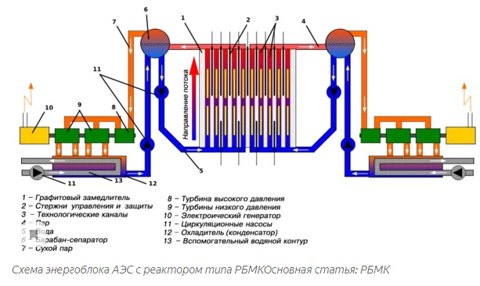
Совместным Постановлением Минэнерго СССР и Минсредмаша СССР от 19 июня 1969 года, утвержденным Советом Министров СССР 14 декабря 1970 года, было определено применение в проекте реактора РБМК-1000 (Реактор Большой Мощности Канальный мощностью 1000 МВт) — канального, гетерогенного, уран-графитового (графито-водного по замедлителю), кипящего типа, на тепловых нейтронах, использующего в качестве теплоносителякипящую воду в одноконтурной схеме и предназначенного для выработки насыщенного пара давлением 70 кгс/см².

Slide 6
~Чернобыльская АЭС стала третьей станцией с реакторами типа РБМК-1000 после Ленинградской и Курской АЭС, принятых в эксплуатацию, соответственно, в 1973 и 1976 годах.
Решение в пользу бескорпусного реактора РБМК было принято в связи с отсутствием в стране необходимых производственных мощностей для серийного изготовления в необходимых количествах высокопрочных корпусов больших размеров для реакторов типа ВВЭР, широко применяемых в других странах. В связи с этим строительство реакторов РБМК позволяло обеспечить быстрое наращивание энергогенерирующих мощностей страны, развитие атомной энергетики. Отсутствие корпуса, имеющего ограничения по габаритным размерам, позволяло обеспечить достижение большей генерирующей мощности энергоблока (блочной мощности) — 1 000, а в последующем 1 500 МВт. Проекты реакторов ВВЭР того времени имели ограничение блочной мощности в 440 МВт, только к 1980 году удалось её довести до 1 000 МВт. Вместе с тем реактор РБМК позволяет производить перегрузку ядерного топлива без снижения мощности, что обеспечивает повышение коэффициента использования его мощности и экономичности энергоблока в целом.

Slide 7
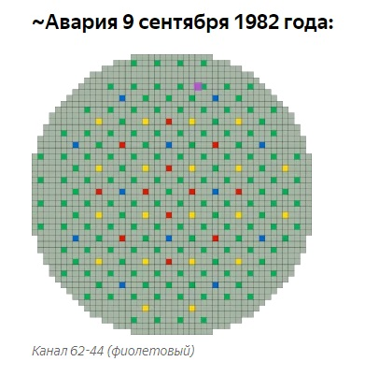
9 сентября 1982 года после выполненного среднего планового ремонта во время пробного пуска реактора 1-го энергоблока на мощности 700 МВт тепловых при номинальных параметрах теплоносителя произошло разрушение тепловыделяющей сборки и аварийный разрыв технологического канала № 62-44. Вследствие разрыва была деформирована графитовая кладка активной зоны, в реакторное пространство выброшено значительное количество радиоактивных веществ из разрушенной тепловыделяющей сборки. Тяжелые последствия аварии обусловлены несрабатыванием аварийной защиты и длительным (в течение 20 минут) удержанием реакторной установки после разрыва канала на мощности 700 МВт тепловых.

Slide 8
Следствием разрыва канала явился выброс радиоактивной парогазовой смеси из реакторного пространства блока № 1 в аварийный конденсатор, трубопровод связи газовых контуров блоков и далее под колокол мокрого газгольдера. В этой части газового контура произошло кратковременное повышение давления, что привело к забросу до 800 кг воды из гидрозатворов в реакторное пространство блока № 2, работавшего на номинальной мощности. За счет испарения заброшенной воды произошло резкое повышение давления в реакторном пространстве блока № 2, что в свою очередь привело к выдавливанию остальных гидрозатворов со стороны реакторного пространства. Парогазовая смесь из реакторного пространства блока № 2 выбрасывалась под колокол мокрого газгольдера и далее через его опорожненный гидрозатвор вместе с радиоактивной парогазовой смесью из реакторного пространства блока № 1 — в вентиляционную трубу и атмосферу. В результате выброса радиоактивными веществами была загрязнена значительная территория. Для ликвидации последствий этой аварии потребовалось около 3 месяцев ремонтных работ. Канал 62-44 и участок активной зоны, непосредственно примыкающий к разрушенному каналу, навсегда выведен из работы.

Slide 9
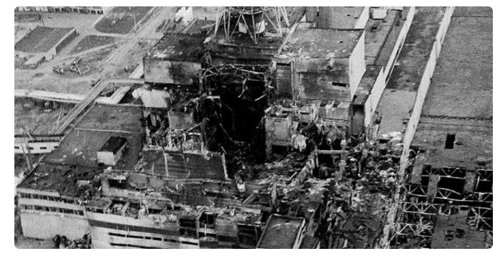
Авария 26 апреля 1986 года, ликвидация последствий:26 апреля 1986 года примерно в 1:24 в ходе проведения проектного испытания турбогенератора № 8 на энергоблоке № 4 произошёл взрыв, который полностью разрушил реактор. Здание энергоблока, кровля машинного зала частично обрушились. В различных помещениях и на крыше возникло более 30 очагов пожара. Основные очаги пожара на крыше машинного зала к 2 часам 10 минутам и на крыше реакторного отделения к 2 часам 30 минутам были подавлены. К 5 часам 26 апреля пожар был ликвидирован.

Slide 10
В результате аварии произошёл выброс в окружающую среду, по различным оценкам, до 14·1018 Бк, что составляет примерно 380 миллионов кюри радиоактивных веществ, в том числе изотопов урана, плутония, иода-131, цезия-134, цезия-137, стронция-90.
Непосредственно во время взрыва на четвёртом энергоблоке погиб только один человек, ещё один скончался утром от полученных травм. 27 апреля 104 пострадавших эвакуированы в Московскую больницу № 6. Впоследствии, у 134 сотрудников ЧАЭС, членов пожарных и спасательных команд развилась лучевая болезнь, 28 из них умерли в течение следующих нескольких месяцев.

Slide 11
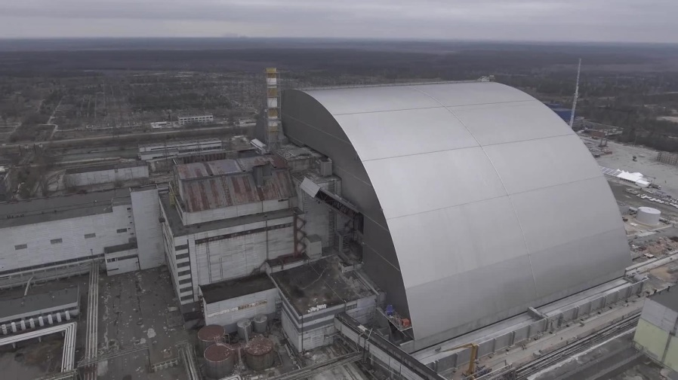
Затем начались работы по очистке территории и захоронению разрушенного реактора. Обломки, разбросанные по территории АЭС и на крыше машинного зала были убраны внутрь саркофага или забетонированы. Вокруг 4-го блока приступили к возведению бетонного «саркофага» (т. н. объект «Укрытие»). В процессе строительства «саркофага» было уложено свыше 400 тыс. м³ бетона и смонтированы 7 000 тонн металлоконструкций. Его возведение завершено и Актом Государственной приёмочной комиссии законсервированный четвёртый энергоблок принят на техническое обслуживание 30 ноября 1986 года. Приказом № 823 от 26 октября для эксплуатации систем и оборудования объекта «Укрытие» организован реакторный цех четвёртого блока.

Slide 12
22 мая 1986 года постановлением ЦК КПСС и Совета Министров СССР № 583 был установлен срок ввода в эксплуатацию энергоблоков № 1 и 2 ЧАЭС — октябрь 1986 года. В помещениях энергоблоков первой очереди проводилась дезактивация, 15 июля 1986 года окончен её первый этап.
В августе на второй очереди ЧАЭС произведено рассечение коммуникаций, общих для 3-го и 4-го блоков, возведена бетонная разделительная стена в машинном зале.
После выполненных работ по модернизации систем станции, предусмотренных мероприятиями, утверждёнными Минэнерго СССР 27 июня 1986 года и направленными на повышение безопасности АЭС с реакторами РБМК, 18 сентября получено разрешение на начало физического пуска реактора первого энергоблока. 1 октября 1986 года запущен первый энергоблок и в 16 ч 47 мин произведено подключение его к сети. 5 ноября произведен пуск энергоблока № 2.
24 ноября 1987 года приступили к физическому пуску реактора третьего энергоблока, энергетический пуск состоялся 4 декабря. 31 декабря 1987 года решением Правительственной комиссии № 473 утверждён акт приёмки в эксплуатацию 3-го энергоблока ЧАЭС после ремонтно-восстановительных работ.

Slide 13
27 апреля 1986 года было эвакуировано население города-спутника ЧАЭС — Припять и жителей населенных пунктов в 10-километровой зоне. В последующие дни эвакуировано население других населённых пунктов 30-километровой зоны.2 октября 1986 года принято решение о строительстве нового города для постоянного проживания работников Чернобыльской АЭС и членов их семей после аварии на ЧАЭС — Славутича. 26 марта 1988 года выдан первый ордер на заселение квартир.

Slide 14
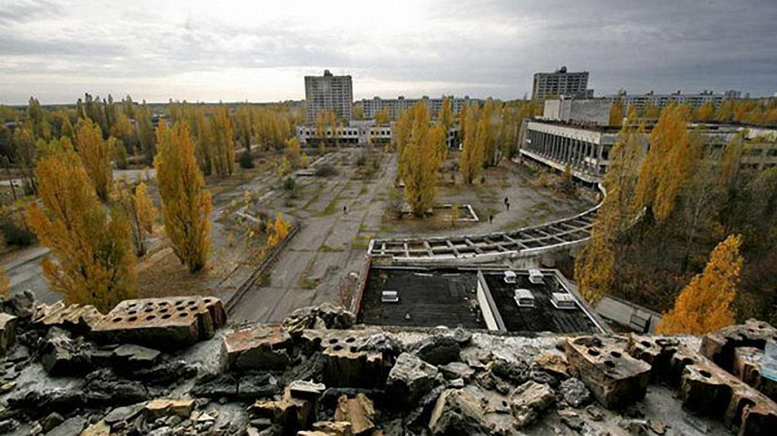
В результате аварии из сельскохозяйственного оборота было выведено около 5 млн. га земель, вокруг АЭС создана 30-километровая зона отчуждения, уничтожены и захоронены сотни мелких населённых пунктов, около 200 000 человек было эвакуировано из зон, подвергшихся загрязнению.

Slide 15
25 апреля 1986 года на территории ЧАЭС готовился эксперимент. Рабочим была дана установка – проверить работу ротора турбогенератора. К этому эксперименту готовили определенный трудовой состав, а сам он должен был проходить в дневное время. Однако планы быстро изменились. На носу было 1-е мая, шла активная подготовка к городским демонстрациям и праздничным мероприятиям. Естественно, в этот день понадобилось бы значительное количество электроэнергии. Для проведения эксперимента важным этапом была остановка работы реактора, однако ее решили провести на 9 часов позже. Здесь появляется первая причина аварии на ЧАЭС. В связи с подобным решением, эксперимент был перенесен на ночное время суток и передан другой смене, которая была совершенно неподготовлена к проведению соответствующих действий. Уже как только стартовал эксперимент, первые действия работников станции были не верными. Остановка реактора так и не произошла, а испытание начали проводить при минимальной мощности в 200 МВт, хотя значение должно было быть гораздо выше – 700-1000 МВт. Следовательно, при первых попытках проведения эксперимента последовали непредвиденные скачки мощности.

Slide 16
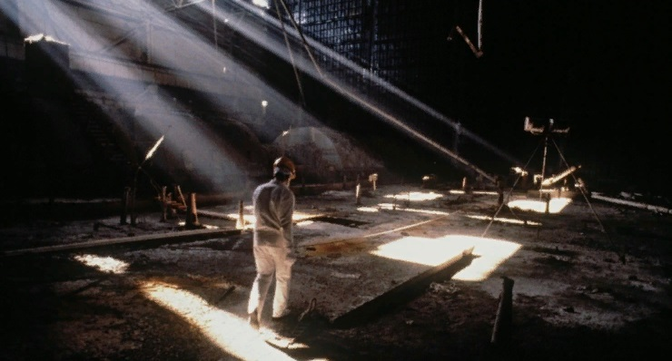
В связи с неконтролируемой ситуацией была нажата кнопка аварийной защиты.
Так, вместо того, чтобы аварийная кнопка осуществила защиту и урегулировала мощность, произошел обратный эффект, который также можно считать причиной катастрофы на Чернобыльской АЭС. Графитовые стержни, которые должны обеспечить нормализацию мощности реактора, были гораздо короче положенной длины, поэтому в данном случае выполняли свои функции совершенно наоборот.

Slide 17
жизнь в Чернобыле сейчас является безопасной, ведь уровень гамма-излучения здесь не превышает 0,2-0,3 микрозиверт в час. Подобные значения отмечаются и в Киеве, и они вполне допустимые. Другими словами, радиационный фон на чернобыльской территории находится в норме. В то же время население города несколько отличается от населения в других городах Украины. Жители Чернобыля сегодня – это самоселы, которые вернулись к родным местам вопреки всем рискам и неудобствам. В основном это люди среднего и пожилого возраста. Количество самоселов в Чернобыле, по состоянию на 2017 год, — 500-700 человек.
Кроме этого, территорию города населяют работники зоны отчуждения. Их гораздо больше – около 3000 человек.

Slide 18
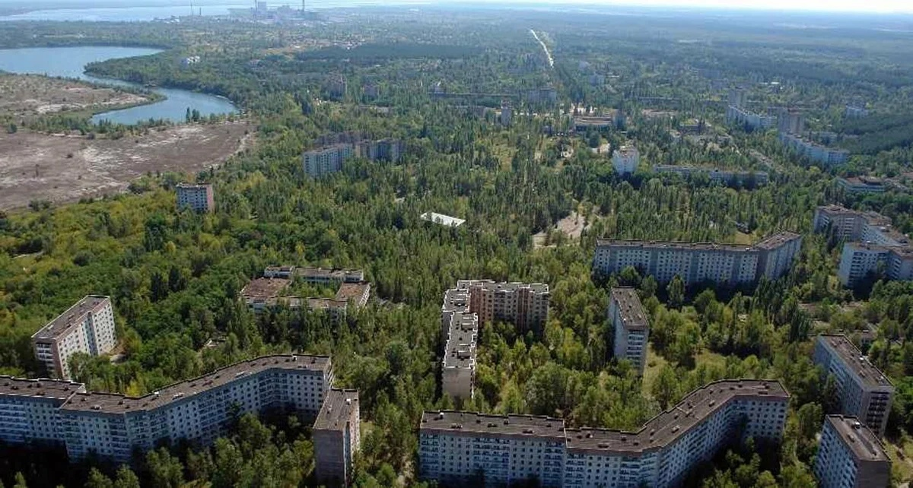

Slide 19
Город Чернобыль считается наиболее чистым местом во всей зоне отчуждения. И это не только чистые улицы и выкрашенные лавочки. Здесь также есть магазины, кафе, бары, автовокзал, почта и собственная медицинская часть. Единственное, что будет отличать Чернобыль вчера, сегодня и завтра – это полное отсутствие детей. Человеку, которому не исполнилось 18 лет, категорически запрещается здесь жить. Такие же правила действуют во всей зоне отчуждения. Туристы, которые отправились в необычное путешествие, не раз заглядывали в гости к жителям Чернобыля. То, что они видели в старых советских квартирах, их просто поражало. Город Чернобыль сегодня – это не просто историческая памятка. Это место, в котором вместе с ЧАЭС законсервировалось и время. В квартирах и домах все осталось прежним: старые обои, советские холодильники и телевизоры, которые прекрасно работают. И даже сантехника не менялась в течение последних 30 лет.
Отвечая на вопрос о том, можно ли сейчас жить в Чернобыле и что там сейчас происходит, следует сказать, что полноценная жизнь здесь вполне реальна. Город снабжается электричеством. Квартиры в нем отапливаются в холодное время года, а в краны поступает горячая вода.

Slide 20
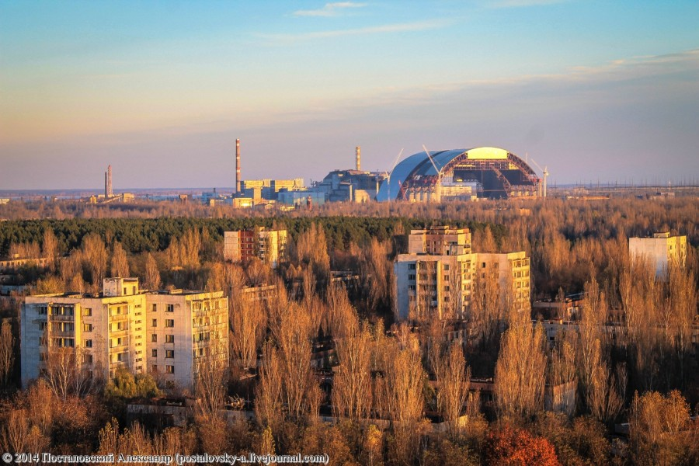

Slide 21
Спасибо за внимание!!!

